Slide 1
فاشية كوفيد-19
دورة تعريفية
أعداد نيبوش دبلوم محمود الدرويش
Notes:
Resources:
https://www.who.int/ar/emergencies/diseases/novel-coronavirus-2019/advice-for-public/q-a-coronaviruses
https://www.who.int/emergencies/diseases/novel-coronavirus-2019/advice-for-public
https://translate.google.com/
https://www.who.int/news-room/q-a-detail/q-a-coronaviruses

Slide 2
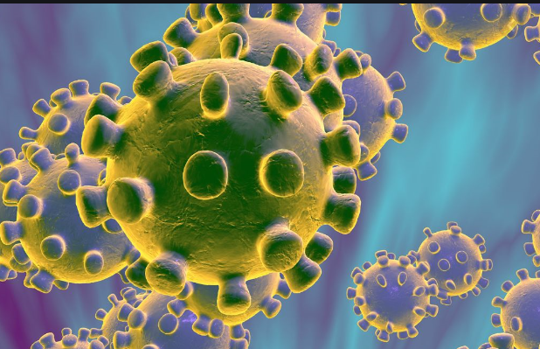
دورة تدريبيه بسيطه عن
الكورونا فايروس كوفيد-2019
Notes:
ترحيب
اهداف

Slide 3
محتويات الدوره
الفقرة | التسلسل
المحتويات | المحتويات
القوانين والتشريعات للحد من انتشار الفايروس | أولا
الأشكال الحيوية للكائنات الدقيقة الممرضة | ثانيا
طرق دخول المواد والجراثيم الى الجسم | ثالثا
دفاعات الجهاز التنفسي | رابعا
ماهو فيروس كورونا المستجد ؟وماهي الأعضاء التي يستهدفها | خامسا
كيفية التعامل مع الأشخاص الذين يشتبه اصابتهم بالمرض الكورونا | سادسا
نموذج الفحص الطبي الابتدائي | سابعا
تدابير الوقاية الأساسية من فيروس كورونا (كوفيد-19) | ثامنا

Slide 4
أولا- القوانين والتشريعات للحد من انتشار الفايروس :
في اطار الجهود المبذولة للحد من انتشار فايروس كورونا المستجد ، اتخذت المملكة العربية السعودية عدة اجراءات وقائيه و تعمل باستمرار على تحديث هذه الاجراءات لضمان سلامة المواطنين ، وتتلخص حتى الآن بمايلي :
1) اغلاق المدارس وتعليق الدراسة واطلاق منصة التعليم عن بعد.
2) تعليق رحلات الطيران حتى اشعار أخر .
3)خصصت رقم للتواصل لكافة المواطنين والمقيمين في اراضيها على الرقم 937 حيث يرد الطبيب على الاستفسارات ويشخص الحاله ويوجه المريض للعلاج.
4) اغلاق المساجد بما فيها الحرمين الشريفين وتعليق العمرات
5)أصدرالعاهل السعودي قرارا يقضي بالمنع من الخروج من المنزل من الساعة 7 مساء حتى الساعة السادسة صباحا لمدة 21 يوم
6) قررت وزارة الصحة و وقاية المجتمع اغلاق كافة المراكز التجارية ومراكز التسوق والأسواق المفتوحة باستثناء منافذ البيع والجمعيات التعاونية والبقالة والسوبرماركت.
Notes:
المصدر: صحيفة العربيه
https://www.alarabiya.net/ar/saudi-today/2020/03/08/السعودية-تعلّق-التعليم-في-القطيف-مدة-أسبوعين

Slide 5
ثانيا : الأشكال الحيوية للكائنات الدقيقة الممرضة:
يوجد ثلاث أنواع رئيسية للكائنات الحية الممرضه:
1) الجراثيم وهي كائنات حية دقيقة أحادية الخلية لها أنواع مفيدة تتواجد بشكل طبيعي في جسم الانسان ولها أنواع ممرضة أشهرها جراثيم الستاف التي تصيب الانسان بالتهاب الحلق الجرثومي والجراثيم المسببة للسل و انتانات المجاري البولية والتي تستجيب عادة للعلاج بالصادات الحيوية.
2) البكتيريـــا: على سبيل المثال داء الفيالقة، داء اللولبية النحيفة الفَيلَقِيَّة (جِنْسُ جَراثيمٍ مِنْ فَصيلَةِ الفَيلَقِيَّات) مثال الليجيونيلا.تودي الى الالتهاب الرئوي ولا يوجد الآن لقاح فعال مضاد لمرض الفَيلَقِيَّة.
3)الفيروسات هي عبارة عن مادة وراثية محاطة بغلاف بروتيني لا تستطيع العيش من دون كائن حي مضيف كالانسان او الحيوان مسببة له عدوى فيروسية وهي مقاومة للصادات الحيوية .
امثله عن العدوى الفيروسي : الجدري . الايدز . الانفلونزا .
Notes:
ثانيا : الأشكال الحيوية للكائنات الدقيقة الممرضة:
لكي نستطيع التمييز بين الحمى الفيروسية والحمى الجرثومية لابد من التعرف أولا على الفروقات الحيوية بين الجراثيم والفيروسات و التي تسبب العدوى بهذه الأمراض :
1) الجراثيم هي كائنات حية دقيقة أحادية الخلية لها أنواع مفيدة تتواجد بشكل طبيعي في جسم الانسان ولها أنواع ممرضة أشهرها جراثيم الستاف التي تصيب الانسان بالتهاب الحلق الجرثومي والجراثيم المسببة للسل و انتانات المجاري البولية والتي تستجيب عادة للعلاج بالصادات الحيوية الا أن الاستعمال الخاطئ لهذه الصادات أدى الى تطوير سلالات جرثومية مقاومة للصادات المعروفة .
من الملاحظ أن الانتانات الجرثومية تترافق غالبا بارتفاع درجة حرارة الجسم وتدوم لمدة قد تزيد عن 10 ايام.
2) البكتيريـــا
على سبيل المثال داء الفيالقة، داء اللولبية النحيفة الفَيلَقِيَّة (جِنْسُ جَراثيمٍ مِنْ فَصيلَةِ الفَيلَقِيَّات)
ما هو مرض الفَيلَقِيَّة؟
ينجم مرض الفيلقية عن التعرض للبكتيريا التي يتم العثور عليها في المياه والتربة. وتتراوح شدته ما بين أعراض الأمراض الشبيهة بالأنفلونزا الطفيفة، والأشكال الوخيمة والتي قد تفضي أحياناً إلى أشكال مميتة من الالتهاب الرئوي.
وتشمل أعراضه الحمى والصداع والخمول وآلام في العضلات والإسهال وأحيانا نفث الدم.
ويمكن علاج المرض بالمضادات الحيوية.
من هو الأكثر تعرضاً للمخاطر؟
معظم الأشخاص الذين يتعرضون لبكتيريا الليجيونيلا لا يمرضون، ولا ينتشر هذا المرض بشكل مباشر بين البشر.
ومعظم من يمرضون به يبلغون من العمر 50 عاماً فأكثر. ويعتبر من يعانون من ضعف جهاز المناعة، والأمراض المزمنة، والمدخنين، ومن سبق لهم الافراط في شرب الخمر الأكثر تعرضا للمخاطر.
وغالبا ما ترتبط الفاشيات بسوء صيانة نظم تكييف الهواء والمياه والرطوبة وبرك المنتجعات الصحية.
أين يحدث هذا المرض؟
على الرغم من أن مرض الفَيلَقِيَّة يحدث في جميع أنحاء العالم إلا أن معدل حدوثه غير معروف حيث يفتقر العديد من البلدان إلى نظم الترصد الجيدة اللازمة لتشخيص المرض واكتشافه.
وفي أستراليا وأوروبا والولايات المتحدة الأمريكية، يتم اكتشاف حوالي 10-15 من الحالات لكل مليون نسمة.
كيف يمكن الوقاية منه؟
يمكن الحد مما يمثله مرض الفَيلَقِيَّة من تهديدات على الصحة العمومية من خلال الصيانة الدورية، وتنظيف وتعقيم نظم المياه وتكييف الهواء للحد من نمو بكتيريا الليجيونيلا.
ولا يوجد الآن لقاح فعال مضاد لمرض الفَيلَقِيَّة.
https://www.who.int/features/qa/legionnaires/ar/
3)الفيروسات هي عبارة عن مادة وراثية محاطة بغلاف بروتيني لا تستطيع العيش من دون كائن حي مضيف كالانسان او الحيوان مسببة له عدوى فيروسية وهي مقاومة للصادات الحيوية .
امثله عن العدوى الفيروسي : الجدري . الايدز . الانفلونزا .
يصعب التمييز بين العدوى الفيروسية والجرثومية للتشابه الشديد بالاعراض و مدة الاصابة التي تتراوح بين 2-10 ايام في العدوي الفيروسية و10 أيام أو اكثر في الجرثومية ويمكن لبعض الأمراض مثل الالتهاب
الرئوي أن تكون ناتجه عن عدوى جرثومية أو فيروسة .
Mayo Foundation for Medical Education and Research.

Slide 6
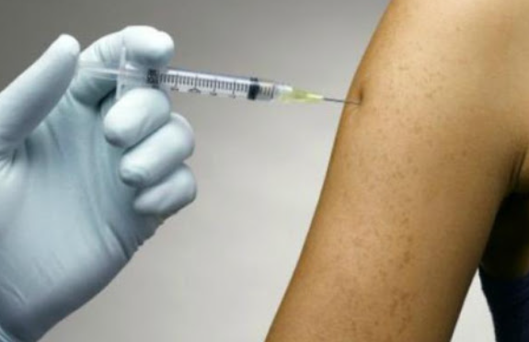
ثالثا: طرق دخول المواد والجراثيم الى الجسم:
4.1 - الإستنشاق
استنشاق الغبــار
تنفس الغبار (اقل من 7 ميكرون) و يصل للحويصيلات الهوائية.
4.2 - البلع
4.3 - الإمتصاص عبر الجلد
4.4 - الحقن عبر الجلد
الوخز بالإبر
الجروح
عضة

Slide 7
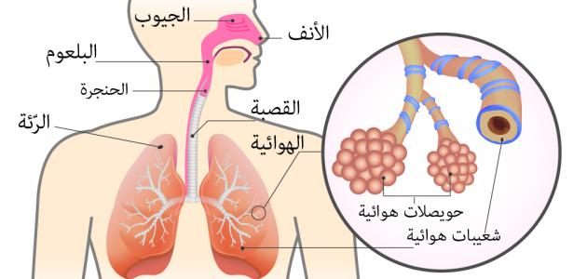
رابعا: دفاعات الجهاز التنفسي
- العطس و السعال
- المخاط و شعيرات الأنف
- السلالم الهديبية المتحركــة
- اللاهمات الكبيــرة(الكريات البيض) تبتلع تهظم وتدمر الكائنات الحية
5.- الخلايا المفاويه تساعد على
طرح المواد خارج الجسم
6. - الإستجابات الإلتهابية:
مثال: زيادة سماكة غشاء الخليه

Slide 8
خامسا : ماهو فيروس كورونا المستجد ؟وماهي الأعضاء التي يستهدفها؟
تعرفه منظمة الصحة العالمية أنه فيروس مكتشف حديثا من عائلة الكورونا يسبب عدوى تنفسية تتظاهرعند معظم الأشخاص بأعراض تنفسية خفيفة الى متوسطة ويتم التعافي منه دون الحاجة لاي علاج طبي خاص ، بينما تظهر هذه الأعراض بشكل خطير يتطلب عناية طبية عند كبار السن والاشخاص المصابين بأمراض القلب ، السكري ،الأمراض التنفسية المزمنة مثل الربو ومرضى الانسداد الرئوي المزمن و مرضى السرطان .
ينتقل الفيروس بشكل اساسي عن طريق رذاذ اللعاب والافرازات الانفية التي ينشرها الشخص المصاب أثناء العطس أو السعال أو عن طريق التماس المباشر مع الشخص المصاب وتلوث اليدين لذا كان من أهم طرق الوقاية هو غسل اليدين باستمرار بالماء و الصابون أو استخدام معقم كحولي وعدم لمس الوجه .
Notes:
https://www.who.int/emergencies/diseases/novel-coronavirus-2019
فيديو

Slide 9
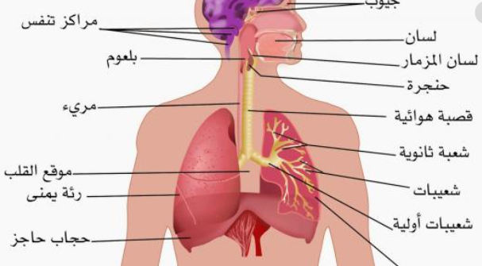
جهاز التنفس
الأعضاء المستهدفة:
وضح البروفيسور مارك فيلدر دكتور الامراض البيولوجية في جامعة كينجستون البريطانيه أن الفيروس يستهدف بشكل اساسي نوعين من الخلايا الرئوية وهي الخلايا الظهارية والخلايا التي تفرز اللعاب مؤديا الى التهاب على مستوى الأكياس الهوائية المسؤولة عن تبادل الغازات مع الهواء في النهايات الرئوية يتطور فيما بعد الى التهاب رئوي ، وقد يحدث رد فعل مناعي شديد كاستجابة للعدوى مؤديا الى صعوبة أكبر في التنفس .
كما تشير الدراسات الى ان الفيروس قد يستهدف الكلى مما يؤدي الى فشل كلوي عند الأشخاص الذين يعانون من مشاكل كلوية .

Slide 10
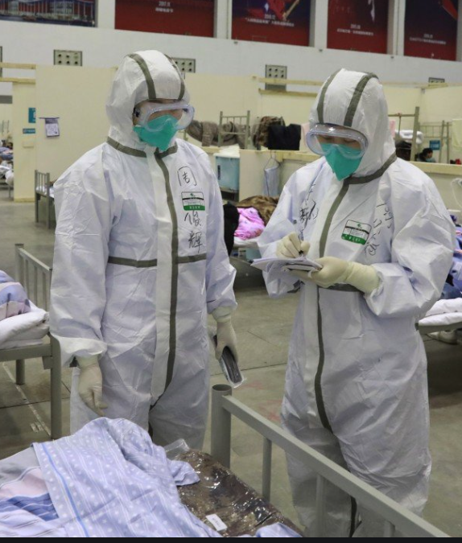
سادسا: كيفية التعامل مع الأشخاص الذين يشتبه اصابتهم بالمرض الكورونا وإجراءات خطة الطوارئ
تدريب المشرفين على إجراءات الفحص الابتدائي للمشتبه باصابتهم بالفيروس والذي يشمل الإجراءات التالية:
ارتداء الكمامة والكفوف والنظارة الواقيه
اطلب من المشتبه به ارتداء الكمامه
قم بقياس درجة الحرارة
بلغ المشرف اذا كانت درجة الحرارة تتجاوز 37.7 درجة
مئوية
يجب على الممرض التقصي مستخدما الملحق رقم 1 بعد ارتداء غطاء الراس نظارة حماية للعينين كمامه (ماسك) كفوف افرول استخدام مرة واحدة, غطاء الحذاء او تعقيم الحذاء بعد الانتهاء من العمل

Slide 11
سابعا: الملحق رقم 1 نموذج الفحص الطبي الابتدائي
اقرأ الأسئلة بعناية وأجب عنها بدقة
لا | نعم | الاعراض | رقم
 |  | سعال | 1
 |  | صعوبة بالتنفس | 2
 |  | ارتفاع حرارة (ماهي درجة الحرارة) | 3
 |  | احتقان | 4
 |  | سيلان انفي | 5
 |  | الم بالرأس | 6
 |  | الم بالحنجره | 7
 |  | شعور بالتعب | 8
 |  | هل قدمت من دولة أخرى خلال ال 14 يوم السابقة؟ | 9

Slide 12
ثامنا: تدابير الوقاية الأساسية من فيروس كورونا (كوفيد-19)
احرص على متابعة آخر المستجدات عن فاشية مرض كوفيد-19، على الموقع الإلكتروني لمنظمة الصحة العالمية ومن خلال سلطات الصحة العامة المحلية والوطنية. وفي حين لا تزال عدوى كوفيد-19 متفشية في الصين بشكل أساسي، فهناك بعض بؤر التفشي في بلدان أخرى. ومعظم الأفراد الذين يصابون بالعدوى يشعرون بأعراض خفيفة ويتعافون، ولكن الأعراض قد تظهر بشكل أكثر حدة لدى غيرهم. احرص على العناية بصحتك وحماية الآخرين بواسطة التدابير التالية:
اغسل اليدين بانتظام
لماذا؟
إن تنظيف يديك بالماء والصابون أو فركهما بمطهر كحولي من شأنه أن يقتل الفيروسات التي قد تكون على يديك

Slide 14
احرص على ممارسات النظافة التنفسية
احرص على تغطية الفم والأنف بثني المرفق أو بمنديل ورقي عند السعال أو العطس، ثم تخلص من المنديل الورقي فوراً بإلقائه في سلة مهملات مغلقة ونظف يديك بمطهر كحولي أو بالماء والصابون.
لماذا؟ تغطية الفم والأنف عند السعال والعطس تمنع انتشار الجراثيم والفيروسات. أما إذا غطيت فمك وأنفك بيدك أثناء العطس والسعال فقد تنقل الجراثيم إلى كل ما تلمسه من أشياء وأشخاص

Slide 15
تجنب الاقتراب كثيرا من الناس
احتفظ بمسافة لا تقل عن متر واحد (3 أقدام) بينك وبين أي شخص يسعل أو يعطس.
لماذا؟ عندما يسعل الشخص أو يعطس، تتناثر من أنفه أو فمه قُطيرات سائلة صغيرة قد تحتوي على الفيروس. فإذا كنت شديد الاقتراب منه يمكن أن تتنفس هذه القُطيرات، بما في ذلك الفيروس المسبب لمرض كوفيد-19 إذا كان الشخص مصاباً به

Slide 16
تجنب لمس عينيك وأنفك وفمك
لماذا؟ تلمس اليدين العديد من الأسطح ويمكنها أن تلتقط الفيروسات. وإذا تلوثت اليدان فإنهما قد تنقلان الفيروس إلى العينين أو الأنف أو الفم. ويمكن للفيروس أن يدخل الجسم عن طريق هذه المنافذ ويصيبك بالمرض.
إذا كنت تعاني من الحمى والسعال وصعوبة التنفس، التمس المشورة الطبية على الفور، فقد تكون مصاباً بعدوى الجهاز التنفسي أو حالة مرضية وخيمة أخرى. واتصل قبل الذهاب إلى مقدم الرعاية وأخبره إن كنت قد سافرت أو خالطت أي مسافرين مؤخراً.
لماذا؟
إن اتصالك المسبق بمقدم الرعاية سيسمح له بتوجيهك سريعاً إلى مرفق الرعاية الصحية المناسب. وسيساعد ذلك أيضاً على منع أي انتشار محتمل للفيروس المسبب لمرض كوفيد-19 وغيره من الفيروسات

Slide 17
تابع المستجدات واتبع نصائح مقدمي الرعاية الصحية عن طلايق زيارة موقع منظمة الصحة العالمية او موقع وزارة الصحة بالمملكة العربية السعوديه
احرص على متابعة آخر المستجدات بشأن مرض كوفيد-19. واتبع النصائح التي يقدمها لك مقدم الرعاية الصحية وتلك الصادرة عن سلطات الصحة العامة المحلية والوطنية أو عن المعلومات الواردة من الوزارة بشأن أساليب حماية نفسك والآخرين من الإصابة بعدوى كوفيد-19
لماذا؟
لأن السلطات المحلية والوطنية لديها أحدث المعلومات عما إذا كانت عدوى كوفيد-19 قد انتشرت بالفعل في منطقتك، وهي الأقدر على تقديم النصائح بشأن ما ينبغي للناس في منطقتك فعله لحماية أنفسهم.
تدابير الحماية للأشخاص الذين يتواجدون في مناطق تنتشر فيها عدوى كوفيد-19 أو زاروها مؤخراً (خلال 14 يوماً الأخيرة)
Notes:
https://www.moh.gov.sa/Pages/Default.aspx

Slide 18
سؤال: هل يجب أن أتجنب المصافحة بسبب فيروس كورونا المستجد؟
جواب: نعم.
لأن الفيروسات التنفسية يمكن أن تنتقل بالمصافحة ولمس العينين ‏والأنف والفم.
تبادلوا التحية بالتلويح عن بعد أو بالإيماءة أو بالإنحناءة بدلا من ‏المصافحة.‏
Notes:
أسئلة عامة
سؤال: هل يجب أن أتجنب المصافحة بسبب فيروس كورونا المستجد؟
جواب: نعم.
لأن الفيروسات التنفسية يمكن أن تنتقل بالمصافحة ولمس العينين ‏والأنف والفم.
تبادلوا التحية بالتلويح عن بعد أو بالإيماءة أو بالإنحناءة بدلا من ‏المصافحة.‏

Slide 19
سؤال: هل ارتداء القفازات المطاطية في الأماكن العمومية فعال في منع الإصابة ‏بعدوى فيروس كورونا المستجد؟
جواب: لا.
إن المواظبة على غسل يديك العاريتين يضمن لك حماية أفضل من ‏الإصابة بعدوى كوفيد-19 مما ستضمنه القفازات المطاطية. إذ إن من الممكن ‏الإصابة بالفيروس عبر القفازات نفسها. فإذا لمست وجهك يمكن أن ينتقل الفيروس ‏من القفازات إلى وجهك ويصيبك بالعدوى.

Slide 29
Source of information’s:مصدر المعلومات
https://www.who.int/emergencies/diseases/novel-coronavirus-2019/advice-for-public
https://www.moh.gov.sa/Pages/Default.aspx

Slide 30
الامتحان

